Slide 1






삼육대학교
외국인 신/편입생
오리엔테이션
Date: 2026.02.25
삼육대학교 국제교육원

Slide 2


목 차
01
국제교육원 소개
04
교양 수업 안내
02
생활지원 안내
05
수강 신청 안내
03
졸업학점 안내
06
장학금 및 근로규정 안내
삼육대학교 국제교육원

Slide 3






01. 국제교육원 소개
국제교육원 ( 다니엘관 108호)
한국어과정/TOPIK 성적 관리
외국인 학생지원, 비자연장 업무
교환학생/ 어학연수등 국제교류 프로그램
01

Slide 4

02. 비자연장
하이어다이버시티 비자연장 주소: api2.hirevisa.com/m/univ/21/21/55/guide/extension.
필요서류
공통 서류 | 통합 신청서 |  | 여권
 | 재학증명서 |  | 성적증명서
 | 등록금납입증면서 |  | 외국인등록증
 | 수수료 6만원 |  | 재정 입증 서류 (통장 안에 입금 확인)
거주 확인서 | 기숙사 거주 | 생활관 거주 확인서
 | 외부 거주 | 계약자 | 계약서
 |  | 거주자 | 계약서 상 이름 집 계약서, 숙소/거주 제공 확인서(국제교육원 비치), 계약자 신분증
비자만료기간 4개월 전 예약 필수!
하이코리아(https://www.hikorea.go.kr/) 접속 → 민원신청 → 방문예약 )
02

Slide 5


03. 외국인 건강보험 안내
취득시기 : 입국일 (최초 입국 시 외국인등록일)
혜택 : (내국인과 동일한 혜택)
치과, 한의원 진료,건강검진,임신 출산관련 진료비등
다양한 혜택을 누릴 수 있음
2024.1월분부터 월보험료 76,390원
고지 : 외국인등록 또는 국내 거주지로 우편 발송
상담 : 유선 1577-1000(외국어상담 6번)
033-811-2000(영어,중국어,베트남어,우즈베키스탄어)
03

Slide 6


04. 출입국 법령 안내
외국인 등록증 휴대 의무
체류지 변경 신고
여권 변경 신고
출석/성적
체류자격 외 활동 허가
04

Slide 7

04. 출입국 법령 안내
외국인 등록증 휴대 의무
체류지 변경 신고
외국인 등록증 휴대 의무 위반 시
범칙금 10만원 (관련 법령 : 출입국관리법 제27조 , 제98조 제1호)
신고 의무 위반 시 14일 이내
범칙금 10만원~100만원 (출입국관리사무소, 시군구청, 읍 면 동사무소)
(관련 법령: 출입국관리법 제36조 제1항, 제 98조 제2호)
체류자격외 활동 신고 의무
출석/성적
(1차 적발 시) 위반 정도가 경미한 경우 통고 처분 후 체류허가
(2차 적발 시) 예외 없이 강제퇴거 원칙
법제89조(각종 허가 등의 취소 변경)에 따라 유학자격 취소
성적 저조(학점 2.0 미만)
비자 연장, 변경 등에서 불이익을 받을 수 있음.
그 외 변경 사항(휴학,자퇴,귀국)등도 미리미리 알려주세요!
05

Slide 8
05. 학사 안내 (유학생 학점 이수표)
구분 | 졸업이수학점 | 교양 |  | 전공 |  | 자유선택학점
 |  | 필수 | 영역필수 | 주전공 | 복수/연계/융합/자기설계/부전공/교직/ 평생교육사
단일전공 | 120 | 15 | 18 | 69학점 이상 |  | 18
복수전공 | 120 | 15 | 18 | 39 | 36 | 12
연계전공 | 120 | 15 | 18 | 39 | 36 | 12
선택사항/부전공 | 120 | 15 | 18 | 54 | 21 | 12
07

Slide 9
05. 학사 안내 (편입생 학점 이수표)
구분 | 2학년 | 3학년 | 4학년
유사 전공 편입생 | 졸업학점 86학점 (전공 63학점 + 자유선택 23학점) | 졸업학점 60학점 (전공 51학점 + 자유선택 9학점) | 졸업학점 30학점 (전공 21학점 + 자유선택 9학점)
비유사 전공 편입생 | 졸업학점 86학점 (전공 63학점 + 자유선택 23학점) | 졸업학점 60학점 (전공 51학점 + 자유선택 9학점) | 졸업학점 45학점 (전공 36학점 + 자유선택 9학점)
학사경고
평점 평균 1.0 미만 : 학사 경고 1회
학사 경고 2회 : 비자 발급 제한
08

Slide 10
05. 학사 안내 (편입생 학점 이수표)
구분 | 교양필수 |  |  | 교양선택
 | 기초교양 (학문의 기초) | 핵심교양 (학문과 신앙) |  | 영역별 교양
이수학점 (33학점) | 8 | 7 |  | 18(선택)
과목/영역 구성 | 사고와 표현 (3) 글로컬영어 1 (3) 인생설계와 진로 1,2 (2) | 핵심 1 (선택2) | 종교와 인생 (2) 인성과 사회 (2) 생활과 윤리 (2) 역사와 문화 (2) | 대학한국어 1, 2 (6) 대학한국어 읽기(1학기) (3) 대학한국어 말하기(2학기) (3) 대학한국어 쓰기(1학기) (3) 한국사회와 문화(2학기) (3) (KLEC) 대학한국어 읽기1,2 (6) (KLEC) 대학한국어 말하기1,2 (6) (KLEC) 대학한국어 쓰기1,2 (6)
 |  | 핵심 2 | 언어와 예술 (3)
09

Slide 11







06. 수강신청 안내
STEP 1
STEP 2
STEP 3
STEP 4
STEP 5
공지확인
계정 로그인
본 수강신청
수강신청 확인 및
정정기간
수강중도포기
SU-WINGS
수강편람 확인
SU-WINGS
아이디 : 학번
비밀번호: 본인 설정
2026년 2월 26일
목요일 오전 10시 -
27일 금요일 오후 5시
2026. 03. 03.~
2025. 03. 09
2026. 03. 24 ~
2026. 03. 26
11

Slide 12
06. 수강신청 안내
수강신청 사이트
http://sugang.suwings.syu.ac.kr/login.jsp 수강신청 안내 https://www.syu.ac.kr/paup
학교 통합 사이트
https://suwings.syu.ac.kr/sso/login.jsp
12

Slide 13
06. 수강신청 안내
2학기부터는 장바구니에 담아 놓기를 먼저 하신 후 수강신청을 하면 더욱 편리합니다!
17학점까지 신청 가능합니다. 직전학기 평점이 3.7이상인 경우는 20학점 신청 가능합니다.
13

Slide 14
06. 수강신청 안내
강좌번호 | 과목명 | 시간
943 | 대학한국어 1 | 수 4-6교시
813 | 대학한국어 읽기 | 수 1-3교시
830 | 대학한국어 쓰기 | 수 4-6교시
998 | 언어와 예술 | 월 7-9교시
14

Slide 15
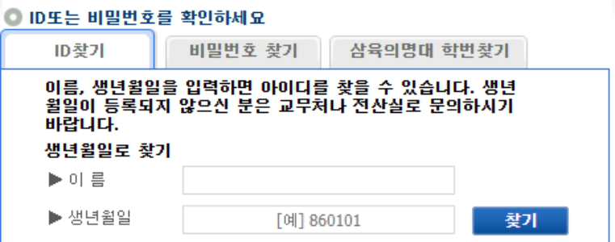
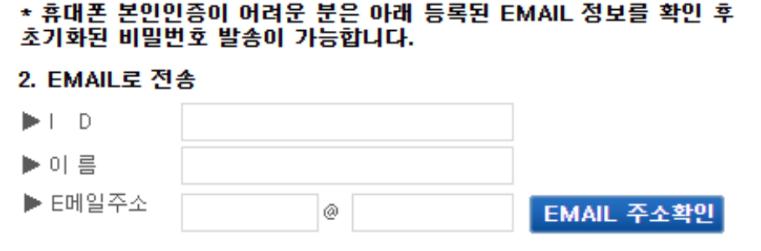

07. 아이디 / 비밀번호 설정 안내(학번조회)
학번: 여권상에 있는
본인 이름으로 기입
비밀번호: 원서 접수 했을 때 이메일로 기입
정보전산팀: 02-3399-3215 ~ 3211
17

Slide 16
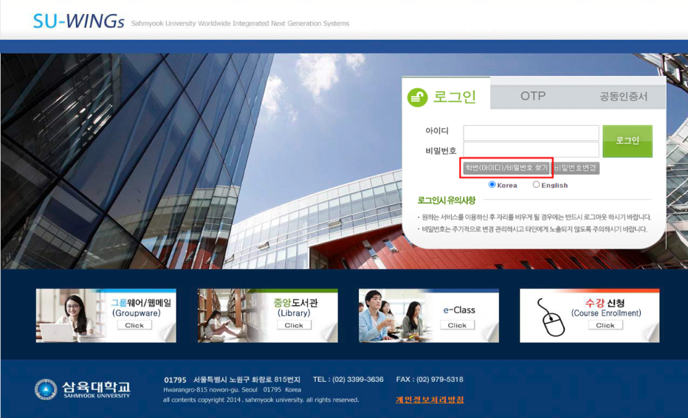
07. 아이디 / 비밀번호 설정 안내
SU-WINGS 주소안내
https://suwings.syu.ac.kr/sso/login.jsp
15

Slide 17
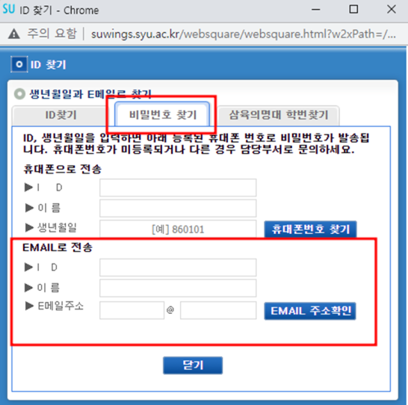

07. 아이디 / 비밀번호 설정 안내
16

Slide 18

07. 아이디 / 비밀번호 설정 안내(동영상)
17

Slide 19
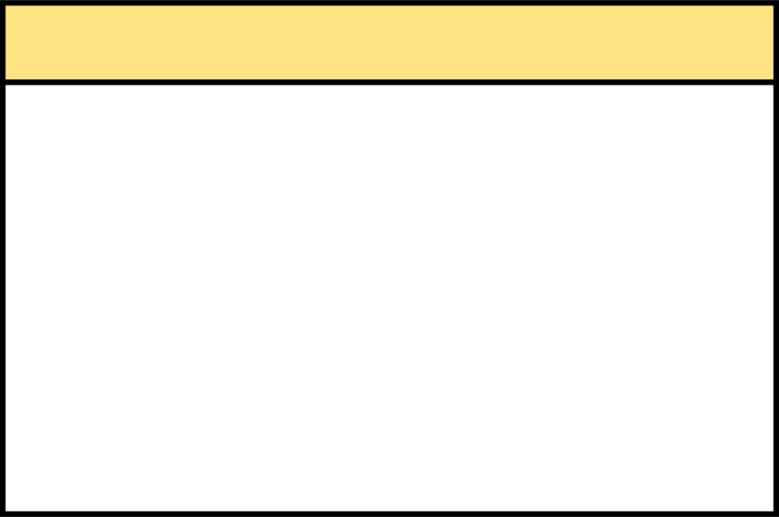

08. 학과 사무실 연락처
학과 사무실
문의 사항
학과 | 전화번호
아트앤디자인학과 | 02-3399-1835
인공지능융합학부 | 02-3399-1804
경영학과 | 02-3399-1566
보건관리학과 | 02-3399-1673
글로벌한국학과 | 02-3399-1663
환경디자인원예학과 | 02-3399-1740
컴퓨터공학부 | 02-3399-1790
국제교육원
02-3399 -
3603~9
학과 사무실 번호 안내: https://www.syu.ac.kr/paup
18

Slide 20

09. 시간제 취업 안내
시간 | 입학부터(교환학생) 20시간/주 +무제한/주만 (아래시간 확인)
조건 | 1,2학년 | 3,4학년
 | TOPIK 3급 | TOPIK 4급
성적 | 전 학기 성적 C이상
신청 | 본인 직접 hikorea의 홈피에서 신청
 | 유학생 담당선생님 위탁 신청
서류 | 여권, 외국인등록증, 신청서, 시간제 취업 추천서, 성적 또는 출석 증명서, 한국어 능력 증빙 서류
유형 | 학년 | 한국어 능력수준 |  | 시작 시기 | 허용 시간
 |  |  |  |  | 주중 | 주말, 방학
어학연수 | 무관 | 2급 | X | 6개월 후 | 10시간
 |  |  | O | 6개월 후 | 20시간
학사 과정 | 1~2학년 | 3급 | X | 제한 없음 | 10시간 | 제한 없음
 |  |  | O |  | 25시간 | 제한 없음
 | 3~4학년 | 4급 | X | 제한 없음 | 10시간 | 제한 없음
 |  |  | O |  | 25시간 | 제한 없음
석/박사 과정 | 무관 | 4급 | X | 제한 없음 | 10시간 | 제한 없음
 |  |  | O |  | 25시간 | 제한 없음
인증대학 5시간 추가
19

Slide 21
10. 장학금 안내
구분 | 기준 | 금액
외국인 학업성적우수 | (직전학기 성적) 2.5 이상 | 수업료 25%
 | 3.0 이상 | 수업료 35%
 | 3.5 이상 | 수업료 45%
 | 4.0 이상 | 수업료 60%
본교 한국어 과정 | 1년 이상 수료 | 수업료 30%
입학 시, TOPIK 취득 한 자 | 6급/ (직전학기 평점) 4.0 이상 | 4년 수업료 100%
 | 5급 / 3.5 이상 | 1년 수업료 100% 편입생 50%
 | 4급 / 3.0 이상 | 1년 수업료 50%
이름 | 설명 | 금액
도움 장학 | 학과에서 봉사 및 근로한 학생으로 학과 추천 | 학과배정
근로장학 | 교내 각 부서에서 근로한 학생 | 시급 (매년 변동)
복수전공 지원장학 | 4학년 이상 복수전공자로 정규 등록자 (연계전공 포함) | 50만원 (재학 중 1회)
홍보대사 장학 | 해당 학기 학생 홍보대사로 활동한 학생 | 학기 초 홍보부에서 공지
학생 임원 장학 | 학생자치기구, 언론사 및 학과 임원 | -
20

Slide 22



11. 출석 / 휴학 / 전과 안내
전과
개인 입학 학기 기준으로 2학년부터 매 1학기에 전과 가능
(2학년 1학기, 3학년 1학기, 4학년 1학기 등)
조건: 학년 당 26학점 이상 취득, 평균 평점 1.0 이상
재학 기간 동안 1회 가능, 1년 재학 후 신청 가능.
글로벌한국학과 전과를 계획하는 학생은 미리 글로벌한국학과 수업을 들을 것(가능한 한 한국어교원양성과정 과목으로 들을 것)
신청기간 &방법: 온라인 신청
SU-WINGs [전과신청] → 변경 전공 선택 → 변경 사유 작성 → ‘전과 신청’ 버튼 클릭
자세한 사항 : https://www.syu.ac.kr/xvz6 학사 공지 참고
휴학
출석
1년 이내로 가능
1년 이후 복학 절차를 이행하지 못할 경우,
특별한 이유 없이 복학이 불가한 경우 → 제적
국가 의무 이행 - 당일과 왕복 여행 기간
총장 승인 행사 및 시험 - 당일과 왕복 여행 기간
부모/조부모의 상 또는 본인의 결혼 - 10일간
증빙 서류 제출 후 출석 인정
21

Slide 23


12. 학사일정 안내
3월 학사일정
개강일 : 3.3.(화) 오전 11시
수강신청확인 및 정정기간 : 3.3. ~ 3.9.
3월 학사일정
SUN | MON | TUE | WED | THU | FRI | SAT
1 | 2 | 3 | 4 | 5 | 6 | 7
8 | 9 | 10 | 11 | 12 | 13 | 14
입학식
장소: 선교70주년기념관 대강당
시간: 오전 11시
수강신청 확인 및 정정기간
수강신청 확인 및 정정기간
22

Slide 24



13. 신규 외국인 등록 안내
1차 신청
2차 신청
신청 기간:
2026. 2. 9.(월) ~ 3. 10.(화)
보완 마감일:
2026. 3. 10.(화)
출입국 접수일:
2026. 3. 12.(목)
신청 기간:
2026. 3. 3.(화) ~ 3. 24.(화)
보완 마감일:
2026. 3. 27.(금)
출입국 접수일:
2026. 4. 1.(수)
대상: 신입 외국인 학생 (학위 및 교환학생)
내용: 외국인등록증 신규 발급
신규외국인등록 사이트:
api2.hirevisa.com/m/univ/21/21/55/guide/rc-issue
23

Slide 25

14. 외국인 학생 주요 사항 안내
졸업 요건 충족을 위해 채플 7회 이수 필수
약학, 보건계열은 학과별 유급제도 적용
(졸업 학점 및 과목 또한 학과별 기준 적용)
부정 출결 적발 시 해당 과목 F처리
24

Slide 26




15. 기타 안내사항
학과 : 과목, 성적,수강 등
국제교육원: 체류관리, 학적변동, 졸업사정 등
국제교육원 1 02-3399-3603
연락처 안내
위치 : 다니엘관 1층 108호
담당 : 윤현정
이메일 주소: yunjudy0321@syu.ac.kr
국제교육원 2 02-3399-3609
학사지원처 02-3399-3155
25

Slide 27
16. 기타 안내사항
스쿨버스:https://www.syu.ac.kr/school-life/school-bus/
오시는길: https://www.syu.ac.kr/eng/about-sahmyook/location/
26

Slide 28

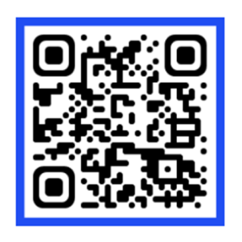
17. SU-Talk 사용 방법 안내
Quick access QR code
앱을 다운로드 해주세요.
아이디와 학번으로 로그인 해주세요.
학교에서 발송하는 공지 및 안내사항 확인
전자출석 시스템으로 출석 체크 진행
학교 서비스 이용
-셔틀버스 정보 확인
-강의실 대여 신청
-기타 학교 행정 서비스 이용 가능
26

Slide 29
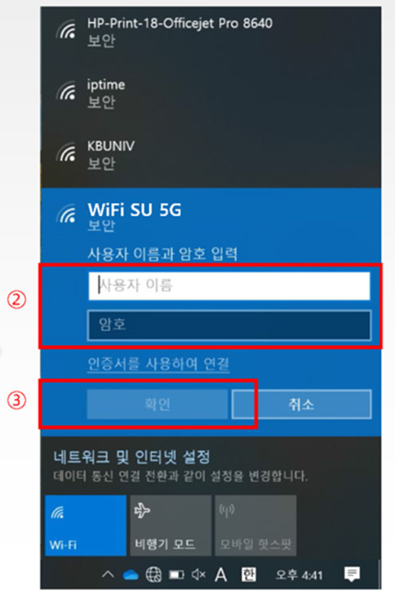
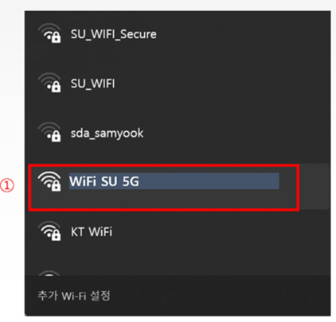
18. WIFI 사용 안내(노트북)
1)WiFi 목록에서 SU 5G 또는 SU 2.4G를 선택합니다.
2)아이디와 비밀번호를 입력합니다.
(SU-wings와 동일한 아이디/비밀번호)
3)‘확인’ 버튼(③번 빨간 박스)을 클릭합니다.
26

Slide 30
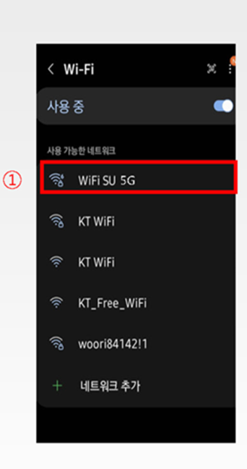
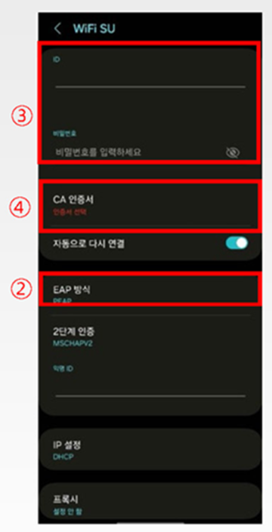
18. WIFI 사용 안내(안드로이드)
1) WiFi 목록에서 SU 5G 또는 SU 2.4G를 선택합니다.
2) *EAP 방식(EAP method) TTLS로 변경합니다.
3) 아이디와 비밀번호를 입력합니다.
(SU-wings와 동일한 아이디/비밀번호)
4) CA 인증서(CA certificate)를 클릭한 후 “인증 안 함(Don’t validate)”을 선택합니다.
5) 연결(Connect)을 누릅니다.
⚠ Wi-Fi 연결이 되지 않을 경우 2단계 인증(Phase 2 authentication)을 GTC 또는 PAP로 변경한 후
다시 연결을 시도합니다.
26

Slide 31
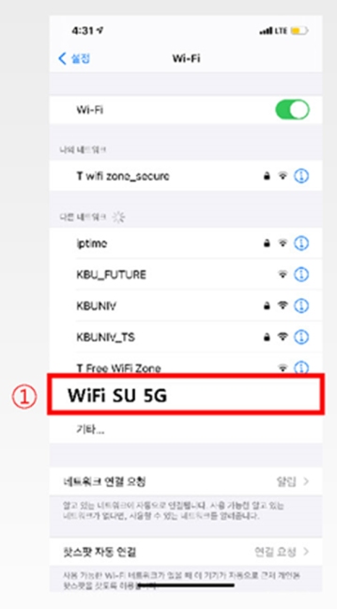
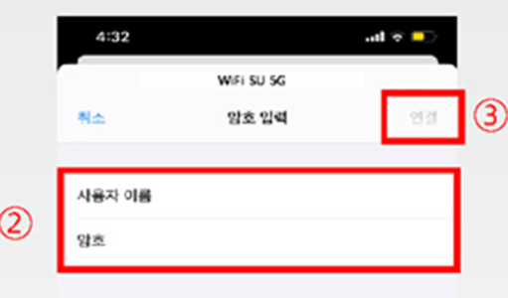
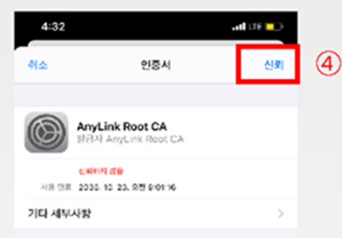
18. WIFI 사용 안내(아이폰)
1)WiFi 목록에서 SU 5G또는 SU 2.4G를 선택합니다.
2) 아이디와 비밀번호를 입력합니다.
(SU-wings와 동일한 아이디/비밀번호)
3) 연결(Connect)을 클릭합니다.
4) 신뢰(Trust)를 선택한 후 연결을 완료합니다.
26

Slide 32






감사합니다!
여러분과 함께한 이 시간은 매우 소중하며 의미 있었습니다.
새로운 학기에 우리 모두가 성공을 이루고 함께 성장할 수 있기를 기대합니다.
언제든지 질문이나 도움이 필요하시면 망설이지 말고 연락해 주세요.
항상 여러분을 지원하고 함께 할 준비가 되어 있습니다.

